Slide 1


REPUBLIQUE DU SENEGAL
Un peuple-un but-une Foi
Ministère de l’Enseignement Supérieur, de la Recherche et de l’Innovation
Direction de l’Enseignement Supérieur Privé Institut Supérieur d’Informatique
THEME : Etude et mise en place d’une plateforme de gestion de conférence
Présenté par :
M.Hamza Barka BARKA
M.Pretty God FOUABOUO
Sous la direction de :
Dr.Latyr NDIAYE
Année académique : 2023/2024

Slide 2








6
1
Conclusion
Contexte
5
Vérification des objectifs
2
Conférence
Problématique
Architecture &
implémentation
4
3
Objectifs & Présentation

Slide 3

contexte
Avec l'évolution des technologies de communication et l'essor de l'internet, les solutions de conférences à distance basées sur la technologie ToIP sont devenues essentielles pour les entreprises. Elles favorisent une collaboration efficace entre équipes dispersées, tout en offrant flexibilité et économies.

Slide 4

2) Problématique
Ainsi, la problématique centrale est de déterminer comment concevoir et implémenter une solution de gestion de conférences utilisant les technologies ToIP

Slide 5

3) Objectifs et Présentation
Objectifs du Projet :
Mise en Place de l'Infrastructure.
Configuration des fonctionnalités de conférence, permettant aux utilisateurs de créer, gérer et participer à des conférences téléphoniques de manière fluide et sans interruption.
Intégration et Compatibilité.
Tests de la solution.

Slide 6

Présentation de Issabel PBX
Issabel PBX est une solution open-source de communication unifiée, issue de la fusion d'Elastix et Asterisk. Adaptée aux entreprises, elle offre de nombreux avantages tels que sa robustesse, sa flexibilité, et une interface intuitive, même pour les utilisateurs sans expertise technique.
Elle intègre des fonctionnalités clés comme la gestion des appels, la messagerie vocale et les conférences.

Slide 7
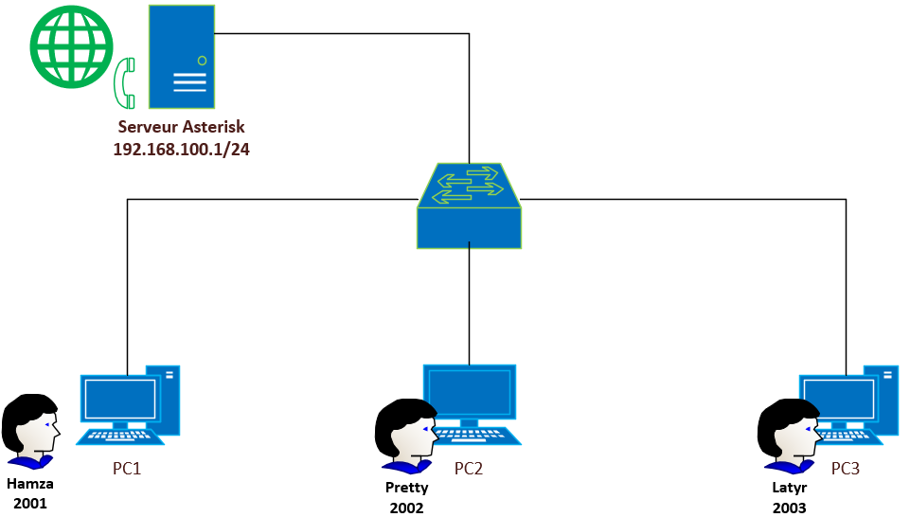
4) Architecture de la solution

Slide 8
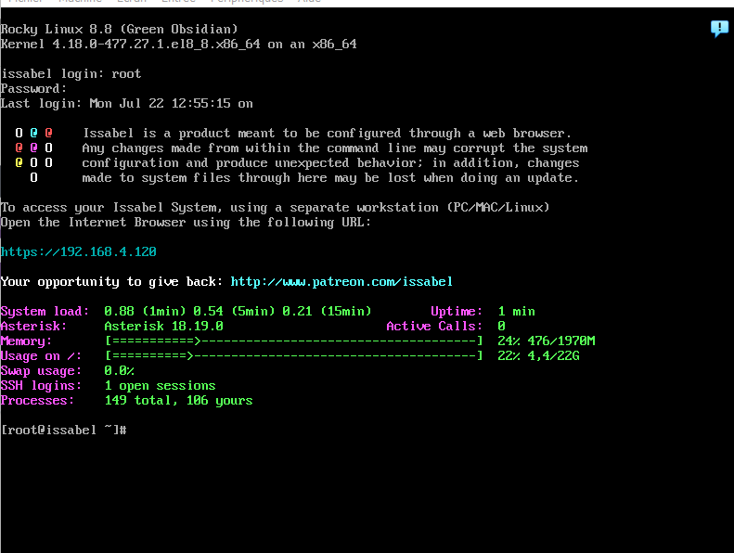
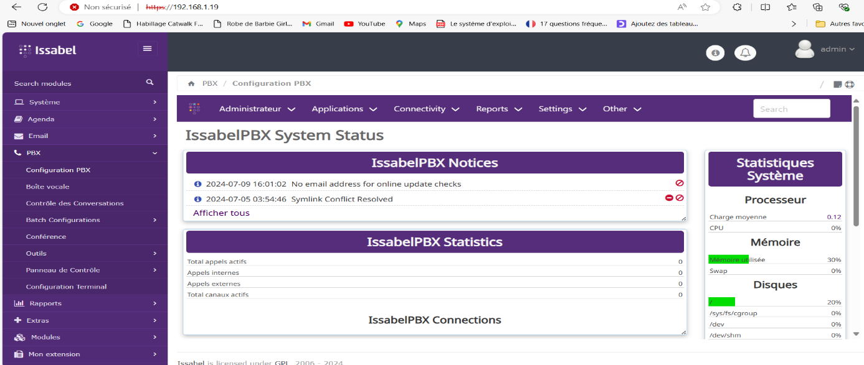
Implémentation de la solution

Slide 9
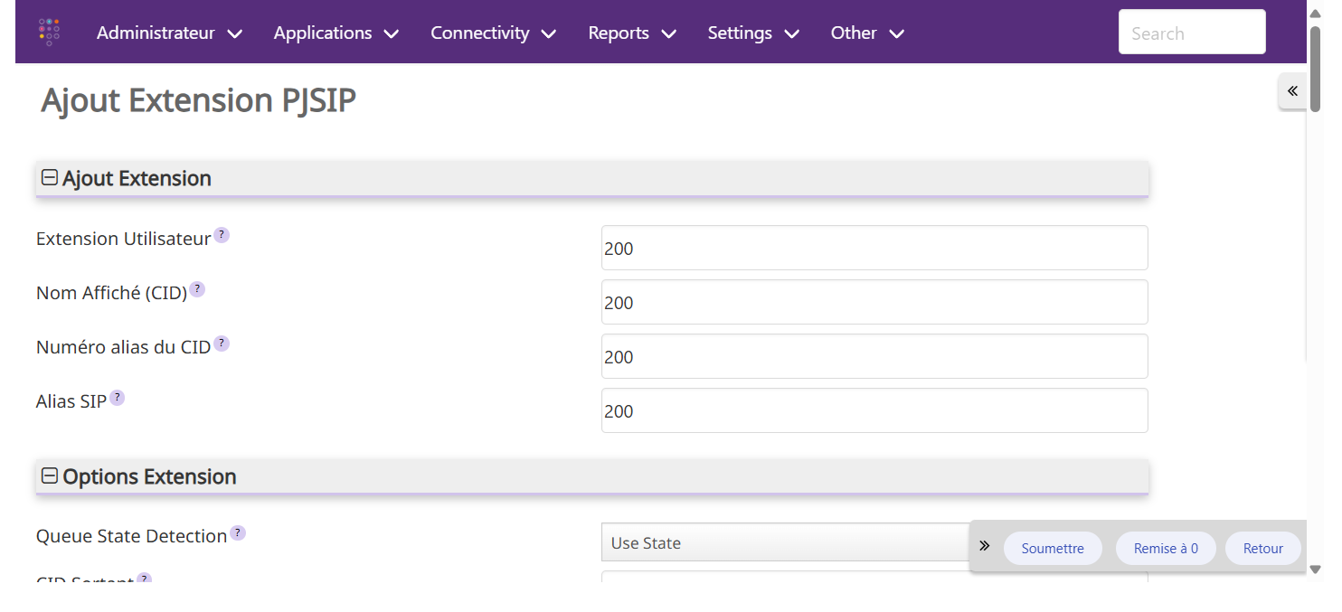
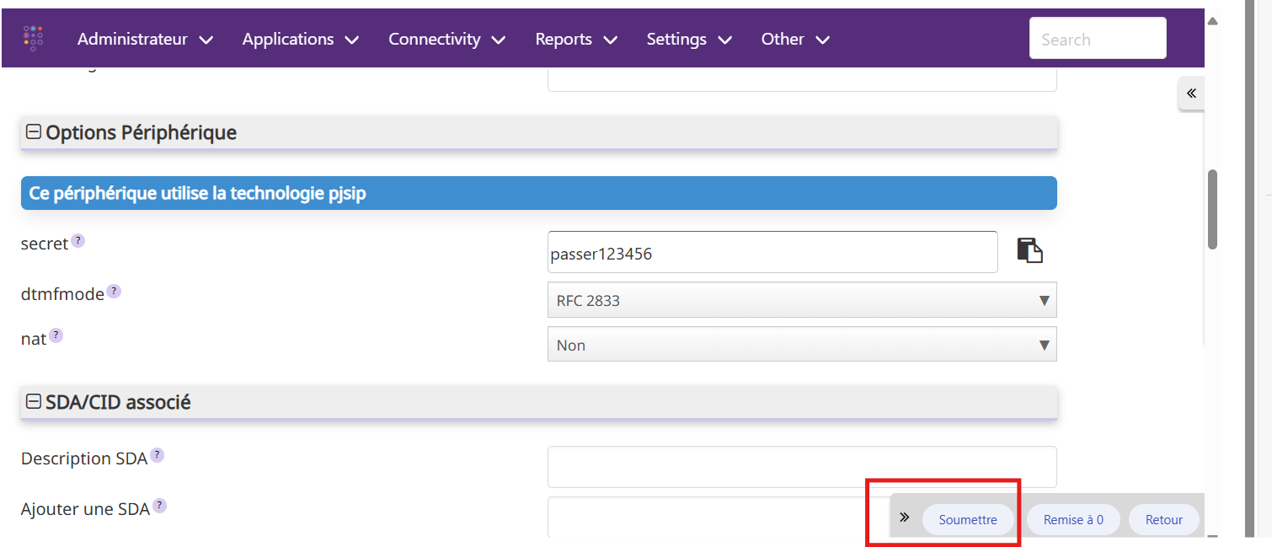
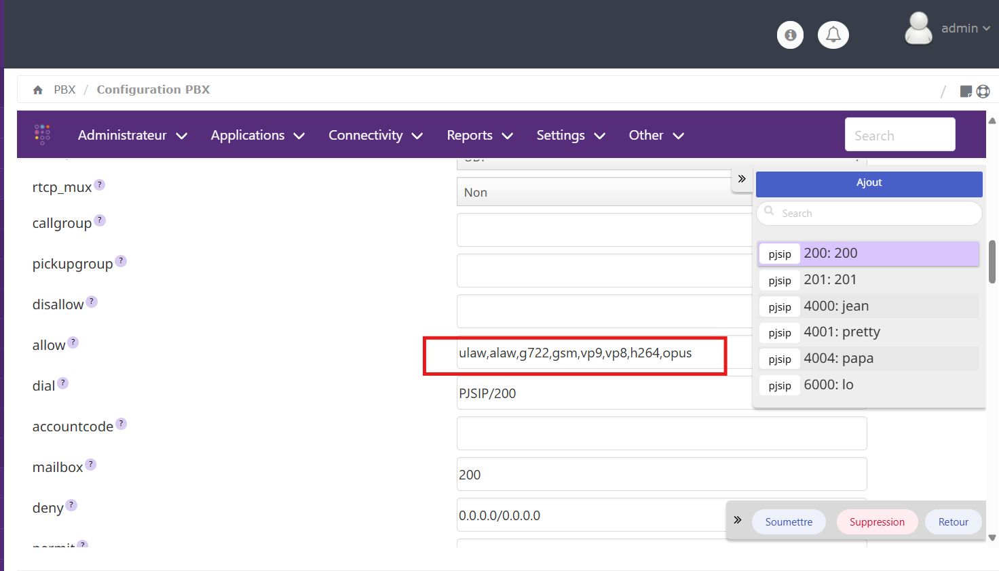
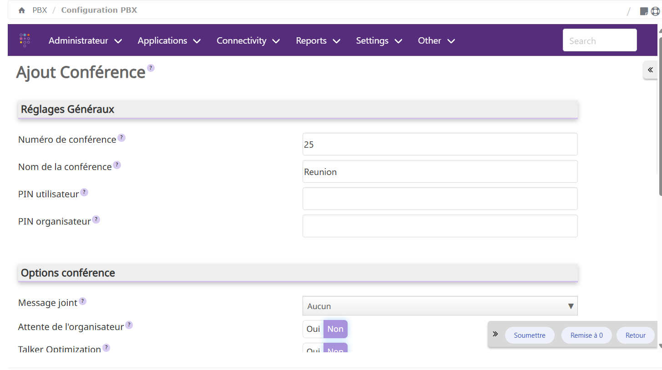

Slide 10
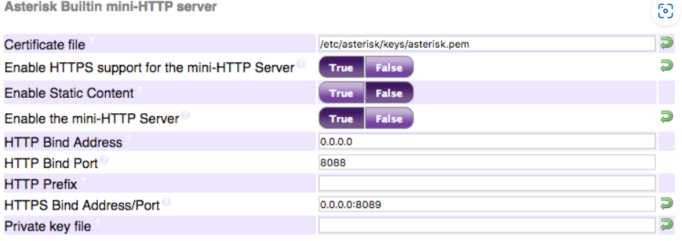
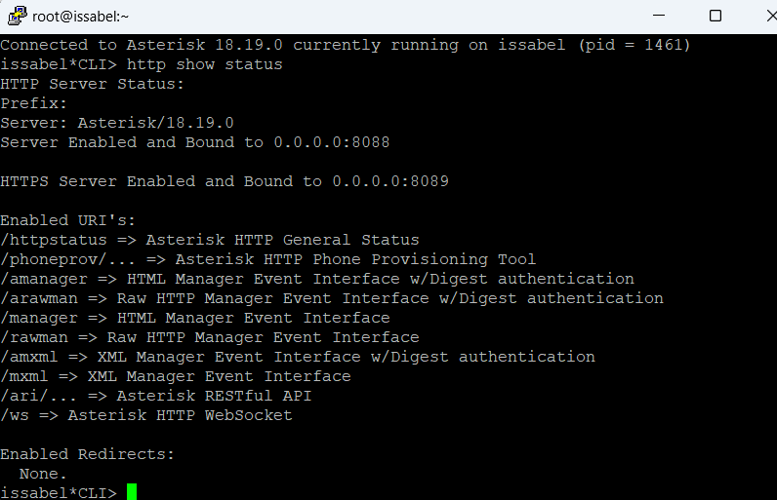
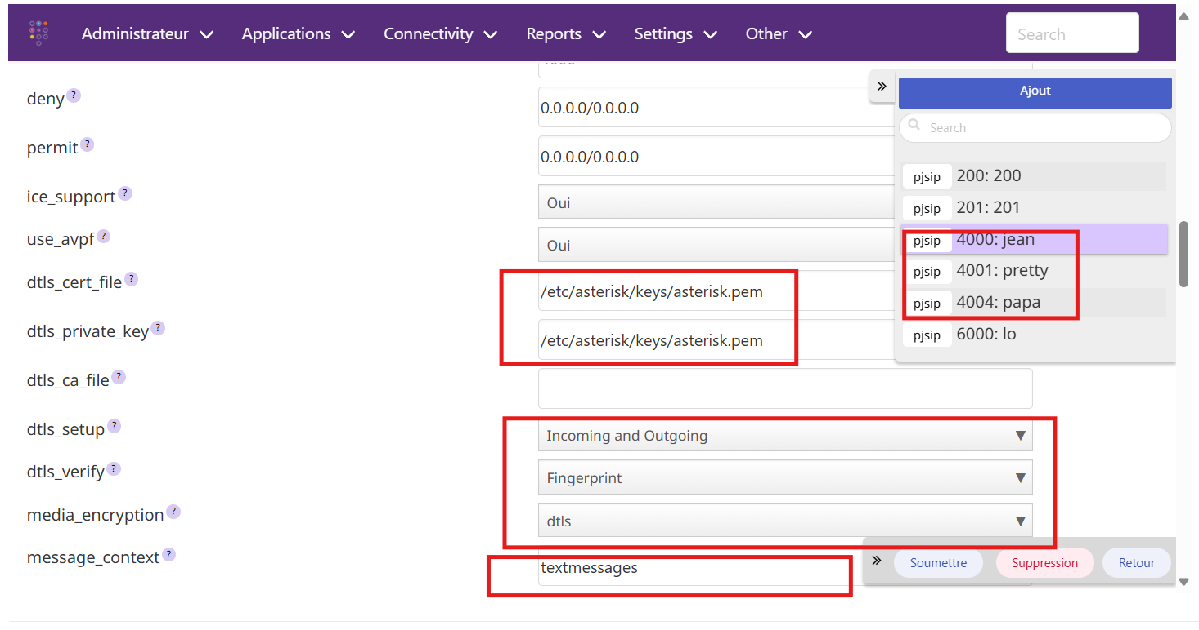
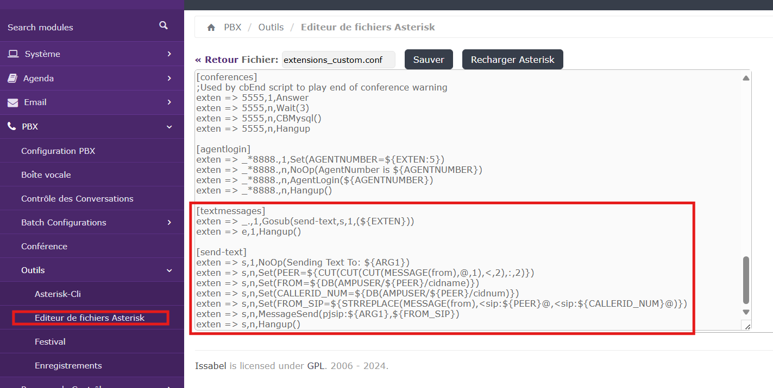

Slide 11
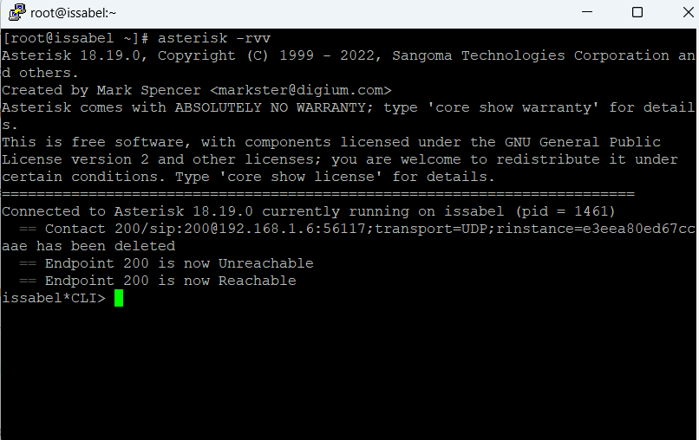
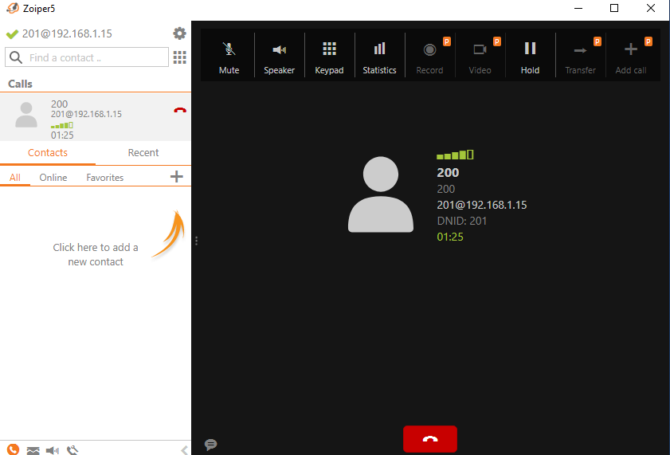
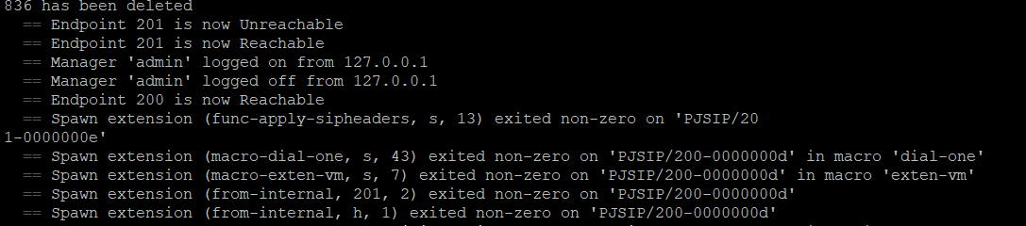

Test de la solution

Slide 12
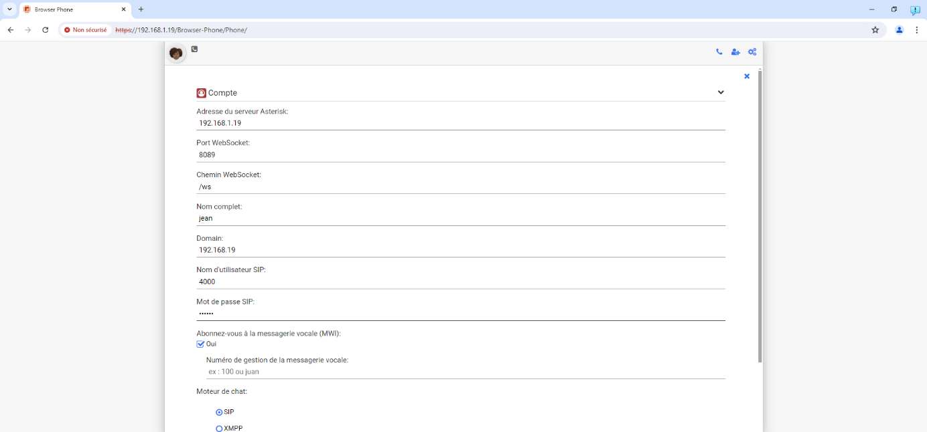
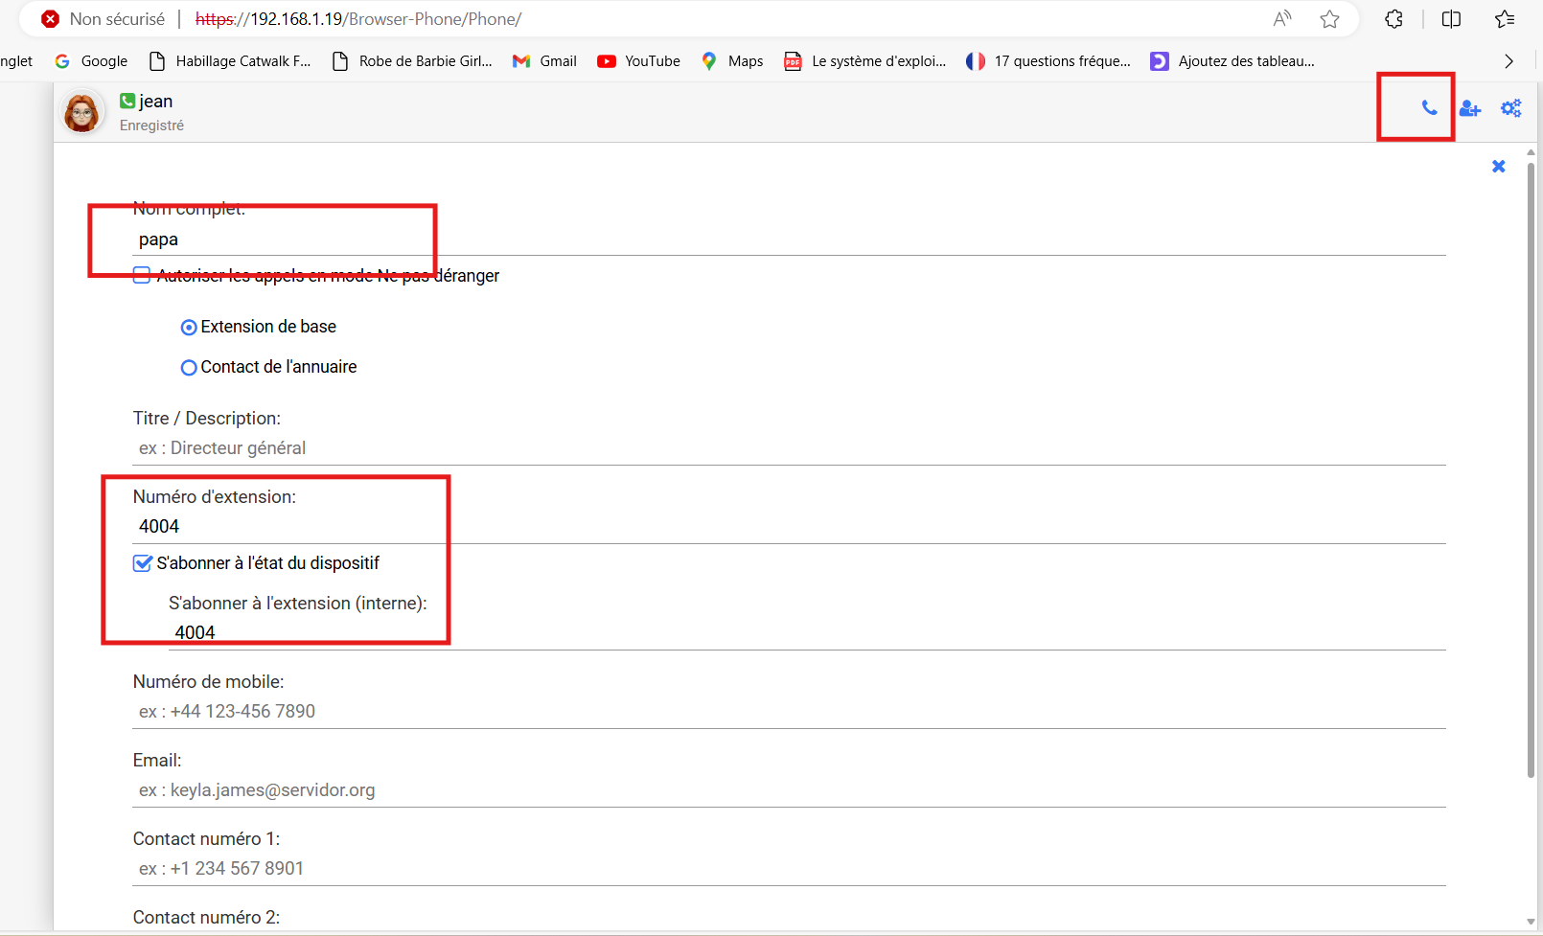
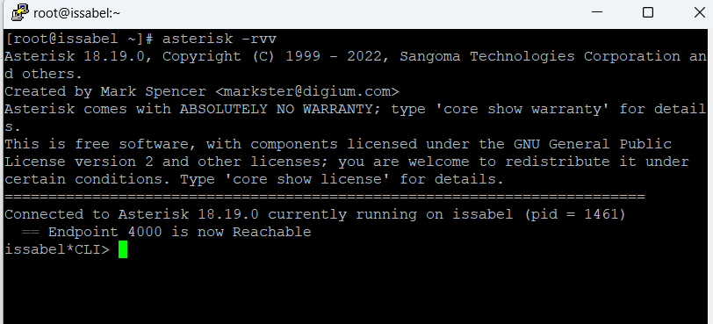

Slide 13
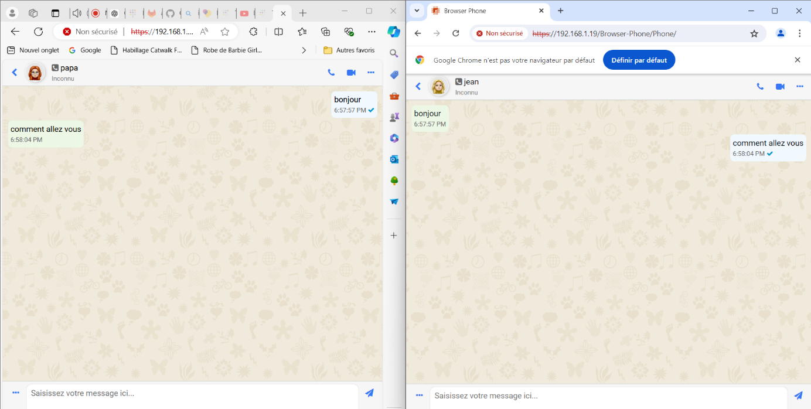
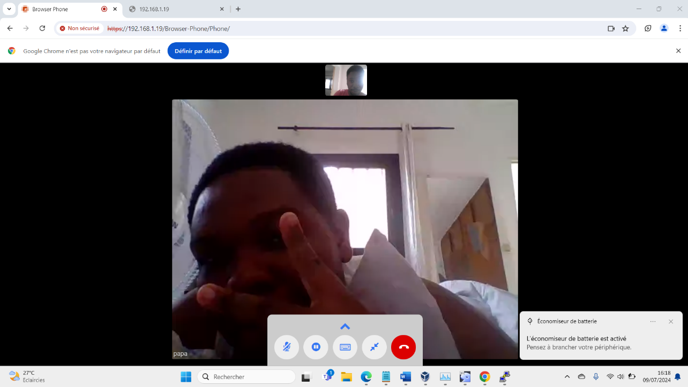
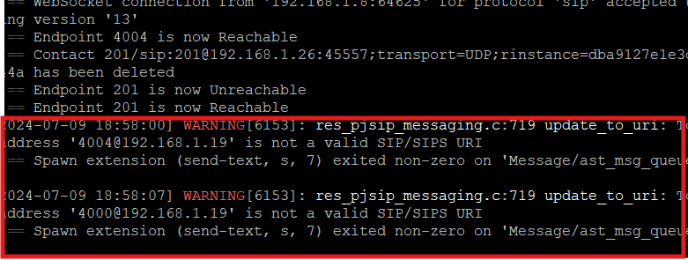
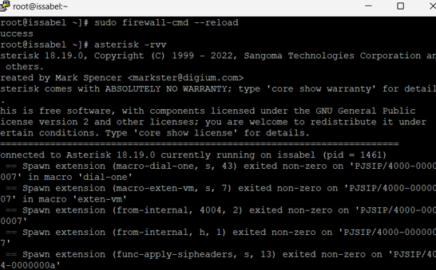

Slide 14
Etude des différentes solutions libres et propriétaires
Fonctionnalité | Solutions Libres | Solutions Propriétaires
Exemples | Issabel PBX, FreePBX, Asterisk, Kamailio | Cisco CUCM, Avaya IP Office, 3CX
Gestion des Appels VoIP | Oui | Oui
Vidéoconférence | Oui, mais souvent via modules additionnels ou configurations spécifiques | Oui, intégrée
Support WebRTC | Oui, mais peut nécessiter des configurations ou modules supplémentaires | Oui pour 3CX, sinon non supporté
Sécurité Avancée | SRTP, TLS | SRTP, TLS
Interface Utilisateur | Web ou CLI, variable en fonction de la solution | Web, CLI, souvent plus intuitive
Communauté et Support | Communautaire avec documentation en ligne | Support commercial avec documentation étendue
Facilité d'Utilisation | Moyenne à élever, certaines solutions nécessitent une configuration technique | Élevée, interfaces généralement plus intuitives
Coût | Gratuit ou coût modéré | Élevé
Personnalisation | Très élevée, hautement configurable | Moyenne, moins flexible en comparaison
Scalabilité | Moyenne à élever, dépend du déploiement et de la configuration | Très élevée, adaptée aux grandes entreprises
Support Multiplateforme | Oui | Oui

Slide 15
Estimation du cout de la solution
Catégorie de dépense | Description | Coût estimé (FCFA)
1. Matériel (Hardware)
Serveurs | Serveurs dédiés pour héberger la solution ToIP | 1,200,000
Équipements réseau | Routeurs, commutateurs (switches), etc. | 800,000
Périphériques de conférence | Téléphones IP, casques, webcams, etc. | 400,000
Sous-total Matériel |  | 2,400,000
2. Logiciel (Software)
Licence logicielle | Licences pour la plateforme Issabel PBX et autres logiciels nécessaires | 100,000
Outils de sécurité | Logiciels de pare-feu, anti-virus, et autres outils de cybersécurité | 150,000
Sous-total Logiciel |  | 250,000
3. Services de Développement et Intégration
Développement personnalisé | Personnalisation de la solution et développement de fonctionnalités spécifiques | 800,000
Intégration et configuration | Configuration initiale et intégration avec l'infrastructure existante | 600,000
Tests et validation | Test de la solution déployée pour s'assurer de son bon fonctionnement | 250,000
Sous-total Services |  | 1,650,000
4. Formation et Support
Formation des utilisateurs | Formation pour les utilisateurs finaux et les administrateurs | 300,000
Support technique | Contrat de support technique pour les 12 premiers mois | 250,000
Sous-total Formation et Support |  | 550,000
5. Coûts récurrents
Maintenance logicielle | Mises à jour logicielles et maintenance annuelle | 150,000
Hébergement et électricité | Coûts annuels pour l'hébergement des serveurs et la consommation d'énergie | 100,000
Sous-total Coûts Récurrents |  | 250,000
Total Général |  | 5,100,000

Slide 16

5) Vérifications des Objectifs
Objectifs Atteints :
Configuration et Déploiement de Base.
Gestion des Utilisateurs et des Conférences.
Intégration et Compatibilité.
Tests de solution
La redondance
System de VPN
Supervision
Intégration de IA

Slide 17




Slide 18
6) Conclusion
La mise en place d'une plateforme de gestion de conférences comme Issabel PBX est essentielle pour assurer une communication efficace au sein des entreprises. Notre étude a développé une solution ToIP répondant aux besoins de sécurité, fiabilité, et convivialité, améliorant la collaboration, réduisant les coûts, et renforçant la sécurité des communications. Les résultats obtenues motivent à poursuivre l’optimisation de ces solutions pour maximiser leur potentiel futur.

Slide 19


